Slide 1

Формирование естественно-научной грамотности
Учебное занятие по химии 8 класс
Автор: Евменова Наталья Владимировна,
учитель биологии и химии,
МБОУ Бирикчульская СОШ
с. Бирикчуль, 2023г

Slide 2
Кислотные дожди Блок 1.
Термин «кислотные дожди» появился в 1872 г. Его ввёл в практику английский инженер
Роберт Смит. Однако научными исследованиями кислотных дождей стали заниматься только
в конце 1960-х гг. Одной из причин образования кислотных осадков является загрязнение
атмосферы в результате деятельности людей (химические выбросы промышленных
предприятий, сжигание топлива, добыча полезных ископаемых, выхлопные газы транспорта
и т.д.)

Slide 3
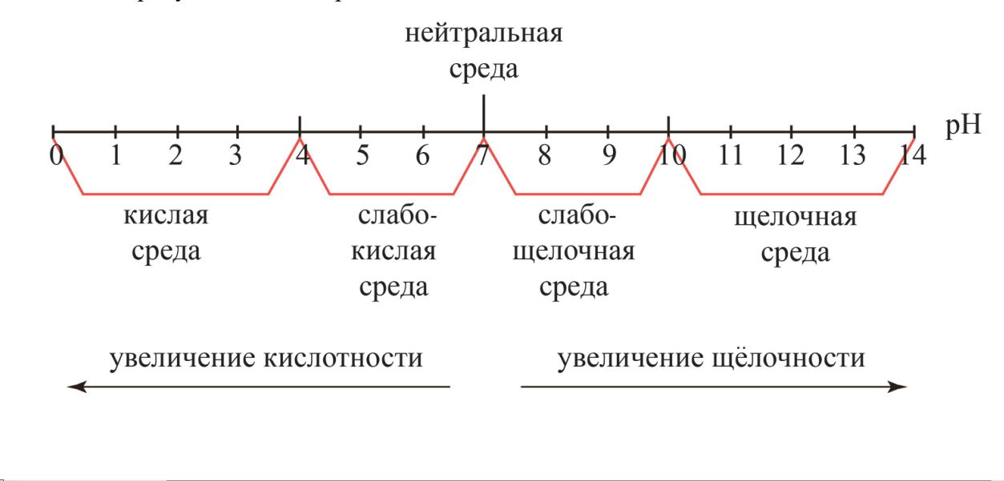
Кислотные дожди
Кислотные дожди могут привести к изменениям водных экосистем, почв и растительности.
Кислотность растворов характеризуется так называемым показателем рН. В абсолютно нейтральной среде рН = 7. Уменьшение его значения означает увеличение концентрации
кислоты. На рисунке показана рН-шкала.

Slide 4
Кислотные дожди
Сильно закисленные воды не позволяют рыбе нормально размножаться. Самки могут оказаться неспособными вымётывать икру в кислой воде, если же икра всё-таки попадает в воду, то либо она погибает, либо из неё вылупляются нежизнеспособные мальки.
На рисунке приведены интервалы кислотности среды, благоприятные для существования различных обитателей водоёмов.

Slide 5
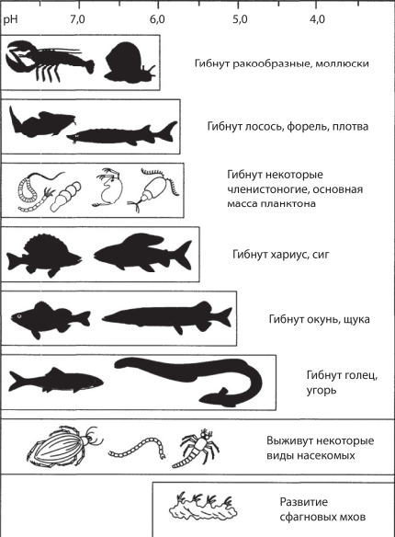
Кислотные дожди

Slide 6
Кислотные дожди
Задание 1. Выберите все верные утверждения.
1) Форель способна жить в среде с показателем рН, равным 6.
2) В кислой среде гибнут голец и угорь.
3) Все рыбы благополучно существуют в щелочной среде.
4) Кислая среда наиболее опасна для размножения рыбы.
5) При увеличении кислотности показатель рН увеличивается.
Ответ: ___________________________.

Slide 7
Кислотные дожди
Задание 1. Выберите все верные утверждения.
1) Форель способна жить в среде с показателем рН, равным 6.
2) В кислой среде гибнут голец и угорь.
3) Все рыбы благополучно существуют в щелочной среде.
4) Кислая среда наиболее опасна для размножения рыбы.
5) При увеличении кислотности показатель рН увеличивается.
Ответ: 124 (2 балла).

Slide 8
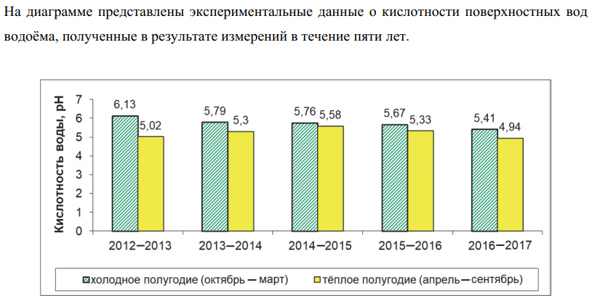
Кислотные дожди

Slide 9
Кислотные дожди
Задание 2. На какие вопросы могут ответить полученные данные?
1) Как зависит кислотность поверхностных вод водоёма от времени года?
2) Почему в холодное время года кислотность ниже, чем в тёплое?
3) Как менялась динамика кислотности в течение пяти лет?
4) Чему равна кислотность атмосферных осадков?
Ответ:

Slide 10
Кислотные дожди
Задание 2. На какие вопросы могут ответить полученные данные?
1) Как зависит кислотность поверхностных вод водоёма от времени года?
2) Почему в холодное время года кислотность ниже, чем в тёплое?
3) Как менялась динамика кислотности в течение пяти лет?
4) Чему равна кислотность атмосферных осадков?
Ответ: 13 (1 балл)

Slide 11
Кислотные дожди
Задание 3. В то же время из года в год наблюдалось уменьшение численности форели, обитающей в водоёме.
Можно ли на основании проведённых измерений выдвинуть гипотезу, что причиной уменьшения численности рыбы является закисление водоёмов? Ответ поясните.
Ответ:

Slide 12
Кислотные дожди
Задание 3. В то же время из года в год наблюдалось уменьшение численности форели, обитающей в водоёме.
Можно ли на основании проведённых измерений выдвинуть гипотезу, что причиной уменьшения численности рыбы является закисление водоёмов? Ответ поясните.
Ответ: Можно. Показатель рН, особенно в период нереста, меньше допустимого значения (1 балл).

Slide 13
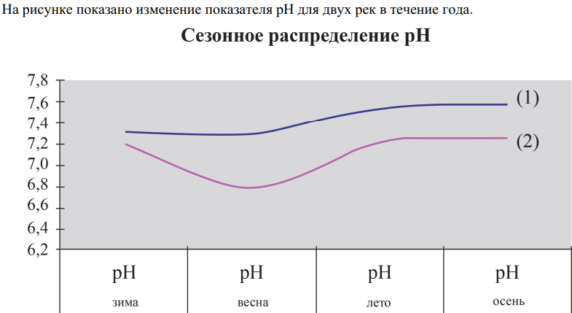
Кислотные дожди
Задание 4.
Выберите все верные утверждения, соответствующие приведённым экспериментальным данным.
1) В летне-осенний период значения рН достигают максимальных величин для вод обеих рек.
2) В весенний период наблюдается небольшое закисление вод реки (2).
3) Воды реки (2) характеризуются меньшим закислением по сравнению с водами реки (1).
4) В осенний период воды реки (1) имеют щелочную среду.
Ответ: ___________________________.

Slide 14
Кислотные дожди
Задание 4.
Выберите все верные утверждения, соответствующие приведённым экспериментальным данным.
1) В летне-осенний период значения рН достигают максимальных величин для вод обеих рек.
2) В весенний период наблюдается небольшое закисление вод реки (2).
3) Воды реки (2) характеризуются меньшим закислением по сравнению с водами реки (1).
4) В осенний период воды реки (1) имеют щелочную среду.
Ответ: 124 (2 балла).

Slide 15
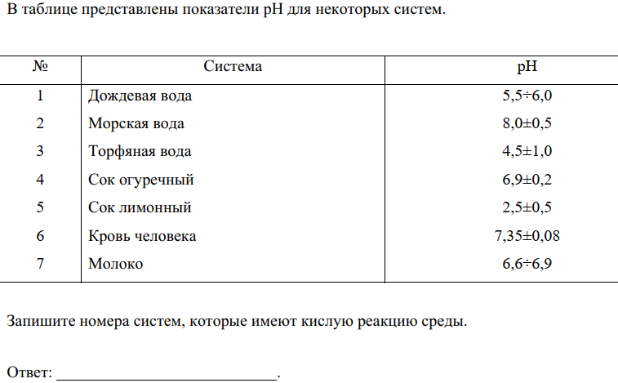
Кислотные дожди
Задание 5.

Slide 16
Кислотные дожди
Задание 5.
1357 (1 балл).

Slide 17
Природные индикаторы Блок 2.
В химии индикатором (лат. Indicator – указатель) называют вещество, дающее характерные (обычно цветные) химические реакции и использующееся при анализе веществ.
Пигменты многих растений способны менять цвет в зависимости от кислотности клеточного сока. Следовательно, пигменты являются индикаторами, которые можно применить для исследования кислотности других растворов. Общее название таких растительных пигментов – флавоноиды. В эту группу входят так называемые антоцианы, которые обладают хорошими индикаторными свойствами. Антоцианы можно извлечь из любых синих или красных частей растения. Если, к примеру, прокипятить нарезанный корнеплод столовой свёклы или листья краснокочанной капусты в небольшом количестве воды, то раствор окрасится в лиловый цвет.

Slide 18
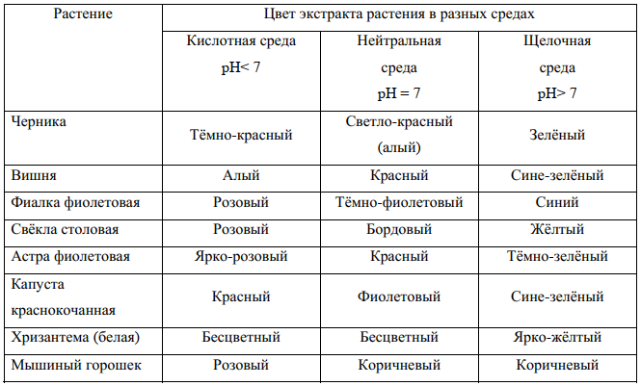
Природные индикаторы
В таблице приведены сведения об изменении цвета экстракта различных растений в зависимости от среды.

Slide 19
Природные индикаторы
Задание 1.
В процессе приготовления борща, в который обязательно кладут свёклу, вместо соли хозяйка положила столовую ложку пищевой соды. Какой цвет приобрёл борщ в результате такой ошибки? Укажите причину изменения цвета борща.
Ответ:

Slide 20
Природные индикаторы
Задание 1.
В процессе приготовления борща, в который обязательно кладут свёклу, вместо соли хозяйка положила столовую ложку пищевой соды. Какой цвет приобрёл борщ в результате такой ошибки? Укажите причину изменения цвета борща.
Ответ: Борщ приобрёл жёлтый цвет, так как пищевая сода образует щелочную среду в водной среде (1 балл).

Slide 21
Природные индикаторы
Задание 2.
Выберите все правильные утверждения.
1) Чтобы отличить раствор уксуса от раствора поваренной соли, можно использовать
экстракт хризантемы белой.
2) В растворе лимонного сока экстракт черники приобретает тёмно-красный цвет.
3) В растворе пищевой соды экстракт краснокочанной капусты не изменяет цвет.
4) Чтобы отличить раствор лимонной кислоты от раствора пищевой соды, можно
использовать экстракт астры фиолетовой.
5) Экстракт мышиного горошка изменит цвет в растворе уксуса.
Ответ: ___________________________.
&%

Slide 22
Природные индикаторы
Задание 2.
Выберите все правильные утверждения.
1) Чтобы отличить раствор уксуса от раствора поваренной соли, можно использовать
экстракт хризантемы белой.
2) В растворе лимонного сока экстракт черники приобретает тёмно-красный цвет.
3) В растворе пищевой соды экстракт краснокочанной капусты не изменяет цвет.
4) Чтобы отличить раствор лимонной кислоты от раствора пищевой соды, можно
использовать экстракт астры фиолетовой.
5) Экстракт мышиного горошка изменит цвет в растворе уксуса.
Ответ: 245 (2 балла).
&%

Slide 23
Природные индикаторы
Задание 3.
&Использование пигментов для определения среды раствора впервые научно применено Робертом Бойлем в 1663 г. после случайного наблюдения. Бойль зашёл в лабораторию с букетом фиолетовых фиалок и положил их на стол, за которым в то время как лаборант наливал раствор какого-то вещества в сосуд для реакции. Капли этого вещества попали на цветы, и Бойль поместил их в стакан с водой, чтобы промыть. Цветы изменили свой цвет с фиолетового на розовый. Какое вещество попало на цветы?
Ответ:
%

Slide 24
Природные индикаторы
Задание 3.
&Использование пигментов для определения среды раствора впервые научно применено Робертом Бойлем в 1663 г. после случайного наблюдения. Бойль зашёл в лабораторию с букетом фиолетовых фиалок и положил их на стол, за которым в то время как лаборант наливал раствор какого-то вещества в сосуд для реакции. Капли этого вещества попали на цветы, и Бойль поместил их в стакан с водой, чтобы промыть. Цветы изменили свой цвет с фиолетового на розовый. Какое вещество попало на цветы?
Ответ: На цветы попала кислота (раствор кислоты) (1 балл).
%

Slide 25
Задание 4. «Природные индикаторы»
В соке краснокочанной капусты содержаться природные пигменты антоцианы фиолетово-синего цвета, которые являются растительными индикаторами, способные изменять свой цвет в разных средах в кислой становятся красными, в щелочной зелёно-синими, а в нейтральной остаются без изменения. Юный химик в лаборатории перепутал этикетки с номерами на колбах в которых находятся разные вещества, образующие три среды: кислую, нейтральную и щелочную. Нужно помочь химику определить в какой колбе какая среда. Для этого нужно воспользоваться «химическим цветком», лепестки которого пропитаны индикатором из краснокочанной капусты.
№ колбы | 1 | 2 | 3
Среда
ОТВЕТ:
(2 балла)

Slide 26
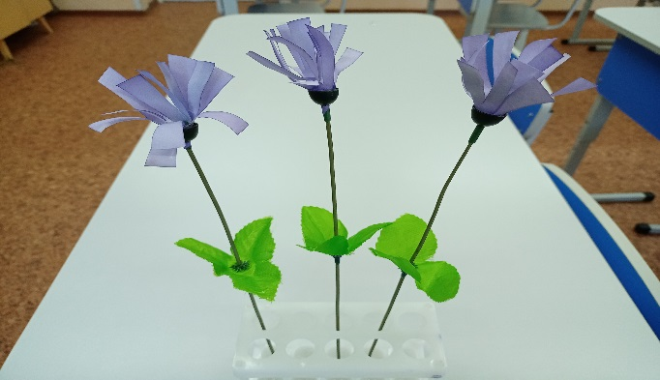
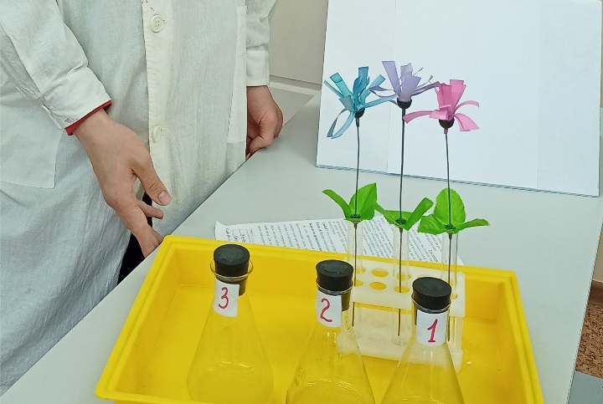
Задание 4.
«Природные индикаторы»
В соке краснокочанной капусты содержаться природные пигменты антоцианы фиолетово-синего цвета, которые являются растительными индикаторами, способные изменять свой цвет в разных средах в кислой становятся красными, в щелочной зелёно-синими, а в нейтральной остаются без изменения. Юный химик в лаборатории перепутал этикетки с номерами на колбах в которых находятся разные вещества, образующие три среды: кислую, нейтральную и щелочную. Нужно помочь химику определить в какой колбе какая среда. Для этого нужно воспользоваться «химическим цветком», лепестки которого пропитаны индикатором из краснокочанной капусты.
Исходный цвет индикатора
Цвет индикатора после
эксперимента
№ колбы | 1 | 2 | 3
Среда | Кислая | Нейтральная | Щелочная
ОТВЕТ:
(2 балла)

Slide 27
Итоги работы
Количество баллов | Результат
13 – 12 баллов | Отличный результат
11 – 9 баллов | Хороший результат
8 – 6 баллов | Удовлетворительный результат
5 и ниже баллов | Низкий результат

Slide 28

Всем спасибо за работу!
Желаю всем успехов в подготовке!

